Slide 1
OOP: Object-Oriented Programming

Slide 2
Chapter 1对象导言
本章将介绍面向对象程序设计的基本概念，包括OOP开发方法的描述
抽象
封装
多态
继承

Slide 3
抽象的过程
什么是抽象？
Abstraction is the process or result of generalization by reducing the information content of a concept or an observable phenomenon, typically to retain only information which is relevant for a particular purpose.
<http://en.wikipedia.org/wiki/Abstraction>

Slide 4
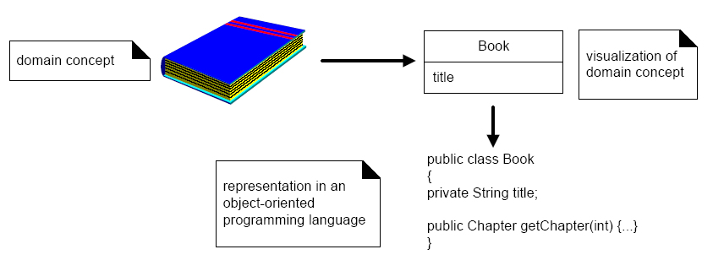
什么是抽象

Slide 5
抽象的过程
所有的的程序设计语言都提供抽象的机制。
程序通常是现实的一个模型：一个窗口，一辆战车。
以复杂度的角度来看，抽象的好处在于让人忽略无关的细节
人们能够解决的问题的复杂性直接与抽象的类型和质量有关。
程序设计语言的演化过程是抽象层次不断提高的过程。
Notes:
程序通常是现实的一个模型：一个窗口，一辆战车。
程序设计语言抽象层次提高的过程就是一个越来越便于描述处理对象的过程：从汇编语言，到面向过程语言，到现在的面向对象的程序设计语言，以至于未来的领域特定的程序设计语言。

Slide 6
抽象的过程
纯面向对象程序设计语言的特性
万物皆对象。
程序就是一组对象，对象之间通过发送消息互相通知做什么。
每一个对象都有它自己的由其他对象构成的存储区。
每个对象都有一个类型。
一个特定的类型的所有对象都能够接受相同的消息。
纯的面向对象的程序设计语言能够保证写出面向对象风格的程序吗？
Notes:
万物皆对象：
在Java中Collection<int>符合语法吗？
int a = 0;
a.toString()能通过编译吗？
程序就是一组对象，对象之间通过发送消息互相通知做什么.
a+b如何解释为对象间发送消息的过程？
纯的面向对象的程序设计语言是否能够保证写出真正的面向对象风格的代码？

Slide 7
对象有一个接口（界面）
对象的接口（界面）规定我们能像特定的对象发出什么消息。
对象的接口由其类(class)或类型(type)确定。
抽象的接口在现代程序设计语言中具有重要的意义。

Slide 8
隐藏实现的细节
在一个软件开发的过程中，一个团队中的成员可以分为类的创建者和客户程序员。
类的创建者是是创建新数据类型的人，他们的目标是创建类。
客户程序员的目标是去收集一个装满类的工具箱，用于快速构建应用。
创建者所能设计的一个好的工具箱应该只暴露对于客户程序员必须的东西，而其他的都隐藏起来。

Slide 9
能够热咖啡的CPU
Notes:
早年的DOS操作系统：DOS未公开的秘密

Slide 10
另一种热咖啡的办法

Slide 11
隐藏实现的细节
现实世界中的信息隐藏
电视遥控器
咖啡加热器
程序中的信息隐藏(封装)
提供更加明确的接口(界面)
保护易于变化的部分
通过访问控制来达到隐藏实现细节的目的
抽象让人能从一个层次来观察对象，而封装则限制你只能从这个层次来观察对象。

Slide 12
隐藏实现的细节
例：获取一年的某天是否为假日
class HolidayManager{
public char[365] days;
}
class HolidayManager{
private char[365] days;
public boolean isHolidy(Date date){
……..
}
}

Slide 13
实现的重用：组合
创建了一个类并进行了测试后，这个类在理论上成为了重用的对象
重用性并不像许多人所希望的那样容易达到
重用一个类的最简单的方法是直接使用这个对象：组合
组合具有很大的灵活性，可以在运行的时候改变被组合的对象，从而动态改变程序的行为。

Slide 14
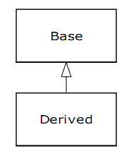
继承：基本概念
继承是类之间建立的一种关系。
继承提供了层次化的分类机制。
继承是一种重用的机制。 但不见得是最好的重用方式

Slide 15
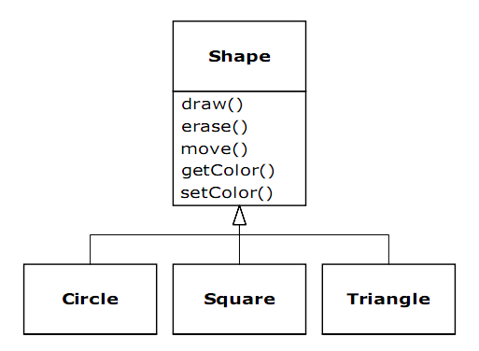
继承：简单继承
继承反映了类型之间的关系
简单地继承一个类，而不做其他任何事情，派生出的类于其父类具有相同的行为，这一点并不是特别有意义。

Slide 16
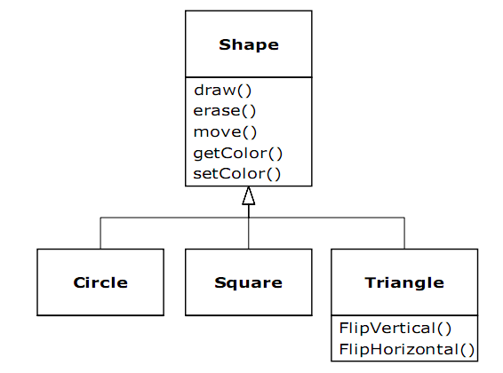
继承：改变接口
改变子类的接口
由于基类没有我们期望这个子类提供的接口，因此需要向子类中增加全新的函数。
在这种情况下，Triangle作为Shape，它的行为没有改变。
Notes:
垂直翻转

Slide 17
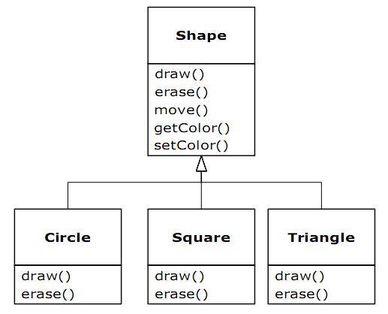
继承：重载
改变基类的行为
使用同一个接口函数，但子类与基类将具有不同的行为。

Slide 18
继承：is-a 和 is-like-a
Is-a
对待继承的理想方法是重载，因为这被认为是纯代替(pure substitution)，又被称为是代替原则。
在这种情况下，子类和父类之间的关系可以看作是is-a关系
Is-like-a
有时需要向一个派生类添加新的接口元素，这样就扩展了接口，并创建了新的类型。
这个新的类型仍可以代替这个基类，但这个代替不是完美的，因为这些新的函数不能从基类访问。
在这种情况下，子类和基类的关系可以看作是is-like-a的关系。

Slide 19
继承：多态
当处理类型层次结构时，程序员常常希望不把对象看作是某一特殊类型的成员，而是想把它看作是其基本类型的成员，这样就允许程序员编写不依赖于特殊类型的程序代码。

Slide 20
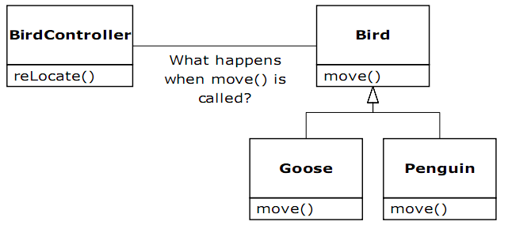
继承：多态
class BirdController{
Collection<Bird> birds;
public void reLocate(){
for(Bird bird : birds){
bird.move();
}
}
}
Notes:
Penguin：企鹅

Slide 21
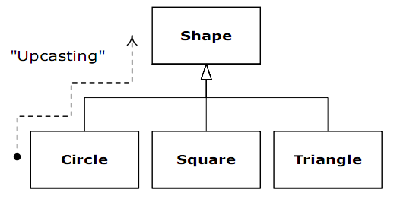
多态：upcasting
我们把处理派生类型就如同处理其基类型的过程成为向上类型转换

Slide 22
多态：究竟发生了什么
函数调用通常被编译成指针跳转到函数的开始位置，这是在编译和连接是就确定下来的。这被称为early binding。
然而OOP的编译器多态采用了late binding的技术，函数调用是在运行时才确定的。
C++中的virtual关键字。
C++
Java

Slide 23
多态：逛街模拟器
public abstract class Person{
public String getName(){...}
public Date getBirthday(){...}
public abstract Collection shopping();
}
public class Girl extends Person{
public Collection shopping(){...}
}
public class Boy extends Person{
public Collection shopping(){...}
}

Slide 24
多态：逛街模拟器
继承被滥用很危险。
在可能的情况下，用属性来组合其他类以达到重用的效果。
enum Gender{
male, female
}
public class Person{
public String getName(){...}
public Date getBirthday(){...}
public Gender getGender(){...}
}
Notes:
男/女 学生/教师

Slide 25
多态：逛街模拟器
然而，就我们的应用而言，由于Girl和Boy在Shopping时的行为有所不同，如果不采用继承的方法：
public class Person{
public Gender getGender(){...}
public Collection shopping(){
if(getGender()==Gender.male){...}
else{...}
}
}
程序中分支过多，会影响程序的灵活性

Slide 26
多态：逛街模拟器
Shopping模拟器的实现：
public class ShoppingSimulator{
public Collection simulate(Collection<Person> persons){
for(Person person : persons){
person.shopping();
......
}
}
}

Slide 27
多态：逛街模拟器
假如狗也可以逛街
public class Dog extends Person{
public void shopping(){...}
}
尽管能够临时解决问题，但类型层次怪异，需要重新设计，但如何修改？

Slide 28
多态：逛街模拟器
较好的解决方案：引入接口
public interface IShoppinger{
Collection shopping();
}
public class Person{
public String getName(){...}
public Date getBirthday(){...}
public Gender getGender(){...}
}

Slide 29
多态：逛街模拟器
较好的解决方案：引入接口(2)
public class Girl extends Person implements IShoppinger{
public Gender getGender(){return Gender.femal;}
public Collection shopping(){...}
}
public class Boy extends Person implements IShoppinger{
public Gender getGender(){return Gender.male;}
public Collection shopping(){...}
}
public class Dog implements IShoppinger{
public void wangwang(){...}
public Collection shopping(){...}
}

Slide 30
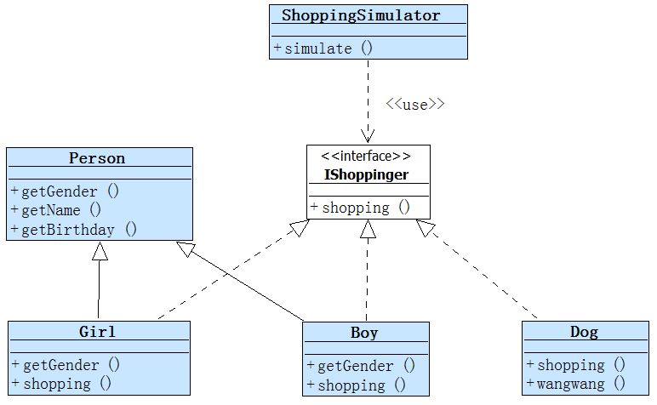
多态：逛街模拟器

Slide 31
多态：逛街模拟器
较好的解决方案：引入接口(3)
public class ShoppingSimulator{
public Collection simulate(Collection<IShoppinger> shoppingers{
for(Collection<IShoppinger> shoppinger: shoppingers{
shoppinger:.shopping();
......
}
}
}
什么被重用了？
Notes:
重构的原则

Slide 32
创建和销毁对象
对象数据存放在何处？
如何控制对象的生命周期？
Java/C#的自动垃圾回收机制大大降低的程序开发的复杂性。
C++
Java

Slide 33
信息隐藏：比较
C++中的封装
Java中的封装
语法和语义封装

Slide 34
C++类的访问控制
一个类的成员可以有以下的修饰符：
private
只能被类内部的成员访问
protected
只能被类内部和其子类访问
public
能被所有类访问
C++
Java

Slide 35
友元
如果程序员想显式地允许不属于当前结构的一个成员访问当前结构中的数据，可以在该结构内部声明设个函数为友元(friend)
Friend.cpp

Slide 36
C#: interal关键字
internal 关键字是类型和类型成员的访问修饰符。只有在同一程序集的文件中，内部类型或成员才是可访问的，如下例所示：
public class BaseClass {
// Only accessible within the same assembly
internal static int x = 0;
}
内部访问通常用于基于组件的开发，因为它使一组组件能够以私有方式进行合作，而不必向应用程序代码的其余部分公开。

Slide 37
Java中的内部类
静态成员类
成员类
局部类
C++
Java

Slide 38
Java：成员类
成员类的显著特性就是成员类能访问它的外部类实例的任意字段与方法。方便一个类对外提供一个公共接口的实现是成员类的典型应用。
以JDK Collection类库为例，每种Collection类必须提供一个与其对应的Iterator实现以便客户端能以统一的方式遍历任一Collection实例。每种Collection类的Iterator实现就被定义为该Collection类的成员类。

Slide 39
Java：成员类
public abstract class AbstractList<E> extends AbstractCollection<E> implements List<E> {
……
public Iterator<E> iterator() {
return new Itr();
}
private class Itr implements Iterator<E> {
public E next() {
checkForComodification();
try {
E next = get(cursor);
lastRet = cursor++;
return next;
} catch (IndexOutOfBoundsException e) {…… }
}
}
……
}

Slide 40
Java：成员类特点
能够访问到包含其类的所有数据成员
实例化时需要有一个包含类的示例
由包含类实例化
如上例
带包含类的实例：
out.new Inner();

Slide 41
Java:局部类
将一个类的定义和实例化移至方法体中，这个类成为局部类

Slide 42
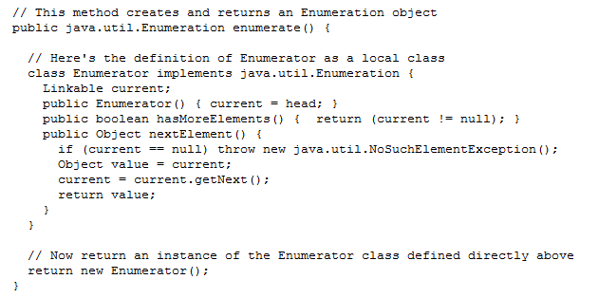
Java:局部类

Slide 43
Java:局部类→匿名类
public void onSelectionChanged(SelectionEvent event) {
final FlowItem selected = getFlowById(event.getRecord()
.getAttribute("id"));
actionButton.addClickHandler(new ClickHandler() {
public void onClick(ClickEvent event) {
TaskPanel taskPanel = TaskPanelFactory
.getTaskPanel(selected, ad.getId());
taskPanel.show();
}
});
}

Slide 44
Java:局部类
局部类只在被定义的块中可见
局部类不能被声明为public, protected, private, 或 static
局部类不能够包含静态成员
不能定义为接口
局部类可以使用所定义的块中可见的，声明为final的局部变量。

Slide 45
其他实现信息隐藏的手段
通过interface实现的信息隐藏

Slide 46
总结
Class
Package
Subsystem

Slide 47
依靠语法就足够了吗？
要格外注意避免从语义上破坏封装性
假如一个类有两个公共的方法，分别为
Terminate
PerformFinalOperation
如果在使用中需要知道，PerformFinalOperation中已经调用过Terminate了，不需要再次调用Terminate，那我们就说这两个方法在实现上破坏了语义上的封装。
每当你发现自己是通过查看了的内部实现来得知该如何使用这个类的时候，你就不是在针对接口编程了。
From [Code Complete II]

Slide 48
异常处理
在异常处理发明前，用if/else和返回值来处理异常
异常处理的代码量要多于正常的代码。
正常处理逻辑和异常处理逻辑混在一起。
函数使用返回值来标识错误状态。
使用异常处理后
能够简洁漂亮地处理异常。
正常处理逻辑和异常处理逻辑混分离。

Slide 49
未用异常处理
int printFile (char* fileName)
{
char c[10]；
int result = 0;
FILE *file;
file = fopen(fileName, "r");
if(file==NULL) {
result = 1;
}else {
n = fread(c, 1, 10, file);
if( n!=-1){
c[n] = '\0';
printf(c);
}else{
result = 1;
}
fclose(file);
}
return result;
}
Notes:
在所有情况下，打开的文件都关闭了吗？
所有的错误都预料到了吗？

Slide 50
使用异常处理
public void printFile (String fileName) throws IOException {
char[] c = new char[10];
FileReader reader = null;
try {
reader = new FileReader(fileName);
reader.read(c, 1, 10);
System.out.println(c);
} finally {
if (reader != null) reader.close();
}
}

Slide 51
异常处理：下面代码有什么问题？
public void printFile (String fileName) {
char[] c = new char[10];
FileReader reader = null;
try {
reader = new FileReader(fileName);
reader.read(c, 1, 10);
System.out.println(c);
} catch(IOException e){
}finally {
if (reader != null) reader.close();
}
}

